Slide 1
Arduino tetris
Roman Steiner, Fabian Wehrmann, Simon Pfister

Slide 2
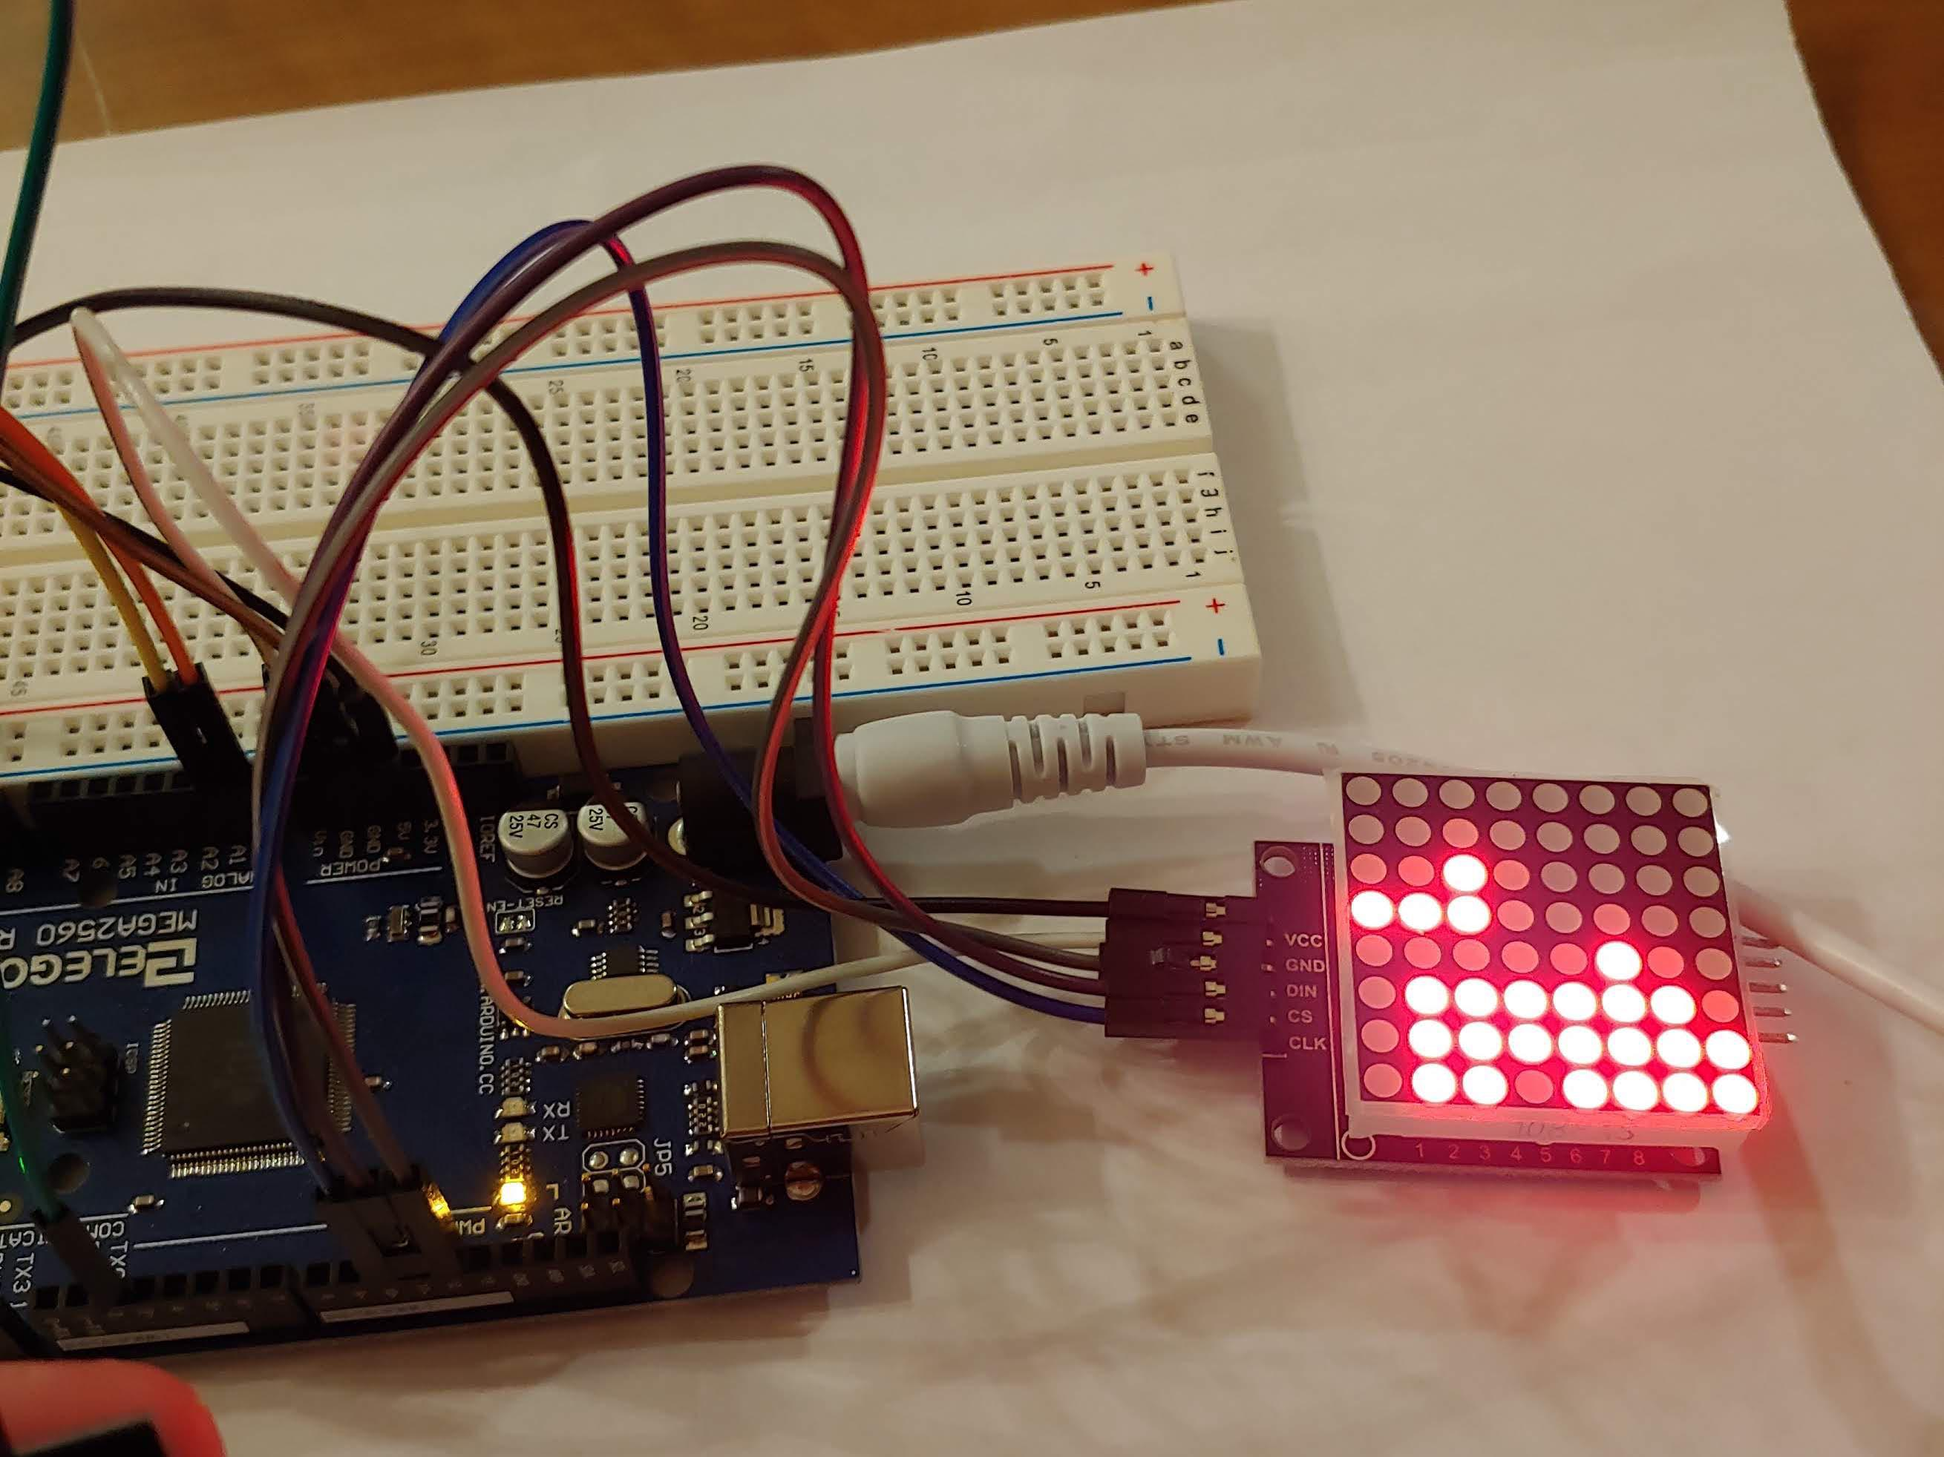
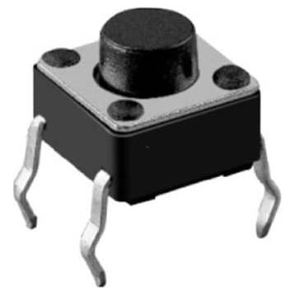
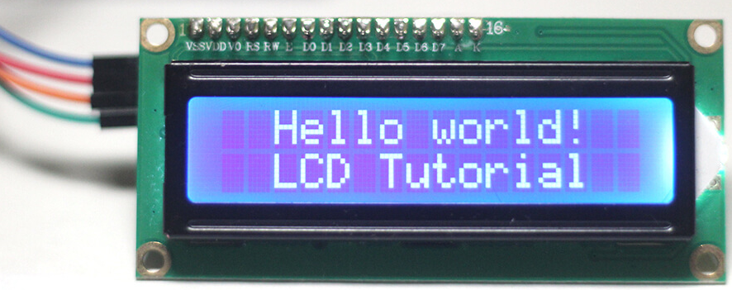
Ausgangslage
Das Ziel ist es ein vollfunktionsfähiges Tetrisspiel mit Arduino-elektrokomponenten zu erstellen.
01.
02.
03.
Spielfeld mit 2x 8x8 LED MAtritzen
Steuerung durch buttons
Level, Punkte und Highscore anzeige per LCD

Slide 3

Zielsetzung
Muss
Wunsch
LEDs werden richtig angesteuert
Erzeugen der verschiedenen Formen
Movement der Teile funktioniert
Feld reagiert auf volle Reihen
Punkte werden vergeben
Levels werden hochgezählt
Anzeige des Levels und des Scores auf einem LCD-Display
Sound über Piezo bei start, Game Over und Level Up

Slide 4
Teilaufgaben
01.
02.
Hardware-Klasse
Dynamische Teile
- LCD Display Anzeige -> level, score, highscore
- 2x 8x8 LED Matrix -> Spielfeld erstellen
- Inputs -> Richtungen, an/aus, Reset
- LCD Display updaten -> level, score, highscore
- Spielfeld updaten bei bewegungen
- Spiel Reset Funktion
- An / aus Funktion
- neuen Block zufällig generieren
- neuen Block auf das spielfeld übertragen
- Block löschen
- Block bewegen
03.
Statisches Spielfeld
- Kollision detektieren
- Volle Reihen detektieren
- Reihe löschen
- Reihe gegebenfalls nach unten bewegegen
- GameOver Funktion

